Slide 1

Elaborando as Interfaces dos trabalhos das aulas 22, 23 e 24.
Prof. André Aparecido da Silva
Disponível em: http://www.oxnar.com.br/2017/3ati
Aulas 22, 23 e 24

Slide 2
TRABALHO EM DUPLAS
Valor 2,0 pontos
Elabore uma das telas a seguir.
Em duplas, escolha seu parceiro nesta atividade e a interface que será criada e avise ao professor.
Se eventualmente a lógica das operação não funcionar o professor ajudará, mas a interface você deverá desenvolver.
Entregar até 18/04/17, pois preciso entregar as notas desta primeira parte.

Slide 3
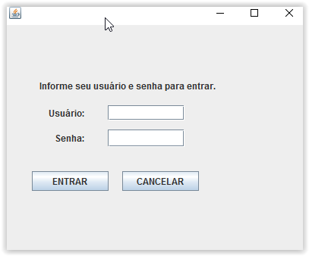
Telas para criação no Java - Opção 01
CONSTRUTOR PARA JPasswordField:
JPasswordField Tf_Senha = new JPasswordField(15)
Tamanho do JTextField

Slide 4
Telas para criação no Java
A ideia para esta tela é que ao clicar no botão se a senha for igual a um valor que você determinar aparece uma janela modal. Com o seguinte construtor:
JOptionPane.showMessageDialog(null, “MENSAGEM");

Slide 5
Telas para criação no Java
A senha será definida por vc e colocada no código fonte
As mensagens serão:
Se senha correta:
JOptionPane.showMessageDialog(null, “Bem vindo ao sistema");
Se a senha estiver incorreta:
JOptionPane.showMessageDialog(null, “Senha Invalida, tente novamente");

Slide 6
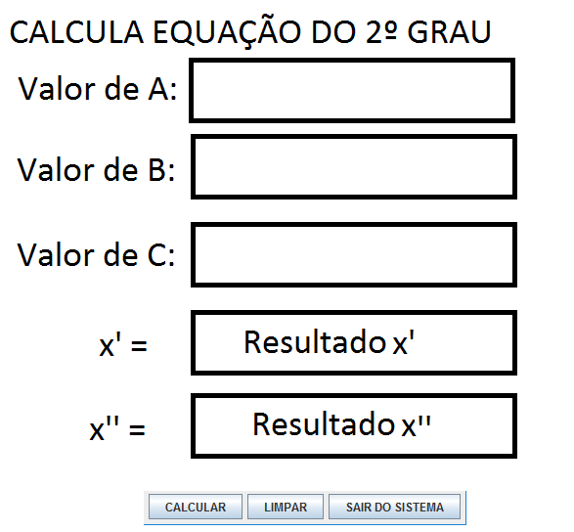
Opção 02

Slide 7
Codificação para baskhara no Java
int a, int b, int c;
double x1 = (-b+Math.sqrt((b*b)-4*a*c)/(2*a)
double x2 = (-b-Math.sqrt((b*b)-4*a*c)/(2*a)

Slide 8
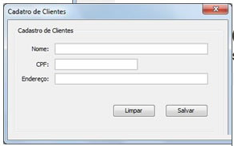
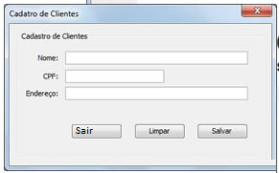
Opção 03
* Se todos os campos estiverem preenchidos mostrar a mensagem: “Cadastro efetuado com sucesso” e limpar os campos.
* Caso contrario, mostrar a mensagem: “Erro ao efetuar o cadastro”
JOptionPane.showMessageDialog(null, “MENSAGEM");

Slide 9
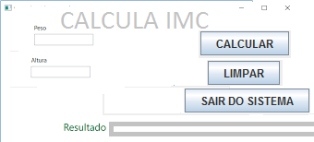
Opção 04
* O TAMANHO DOS BOTÕES FICARAM DESPROPORCIONAIS
FORMULA PARA CALCULO DO imc NO JAVA PESO*(Math.pow (Altura, 2))
Peso e altura serão variáveis retiradas dos valores das suas caixas de textos e convertidas para double
Se o IMC for menor de 19, aparecer Resultado: abaixo do peso
Se o imc for menor que 25, aparecer Resultado: Peso Normal
Se o imc for menor que 30, aparecer Resultado: Sobrepeso
Se o imc for maior que 30, aparecer a mensagem: Obesidade

Slide 10
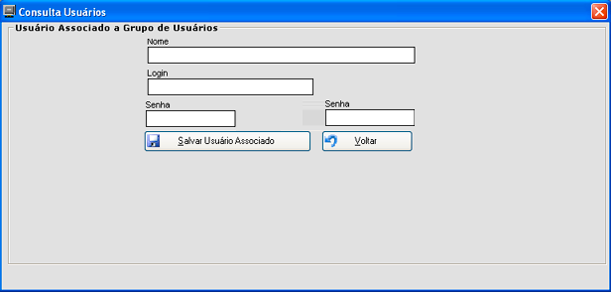
Opção 05
CONSTRUTOR PARA JPasswordField:
JPasswordField Tf_Senha = new JPasswordField(15)
Tamanho do JTextField

Slide 11
Opção 05
Se todos os campos estiverem preenchidos exibir a mensagem “Cadastro OK”.
Se faltar preencher algum campo mostre a mensagem “Preencha todos os campos”
Se as senhas não forem iguais mostre a mensagem:
“Os campos senha devem ter o mesmo conteúdo”

Slide 12
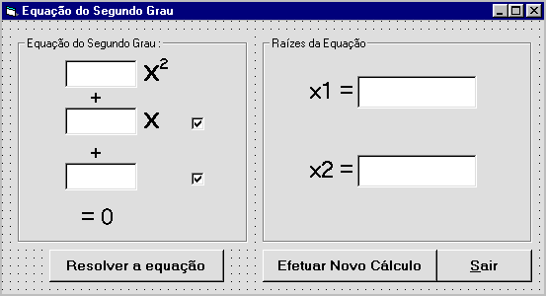
Opção 06
Outra interface para resolver equações do segundo grau. Somente com Layout diferente

Slide 13
Codificação para baskhara no Java
int a, int b, int c;
double x1 = (-b+Math.sqrt((b*b)-4*a*c)/(2*a)
double x2 = (-b-Math.sqrt((b*b)-4*a*c)/(2*a)

Slide 14
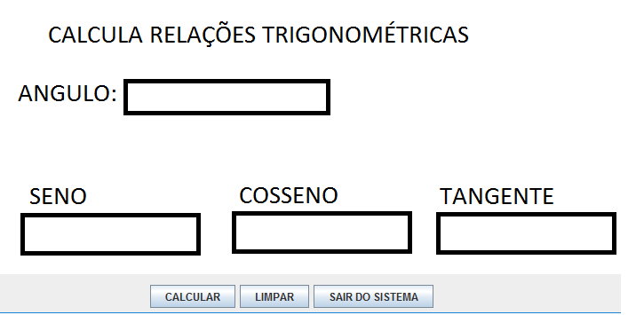
Opção 07

Slide 15
Dica
double seno = Math.sin( angulo);
double cosseno = Math.cos(ângulo);
double tangente = Math.tan(angulo);
Lembrando que ângulo será o número que pegaremos da
Caixa de textos.
Ex:
Math.sin(90) ta retornando 0.89 quando devia retornar 1
e Math.cos(90) ta retornando -0.44 quando deveria estar retornando 0

Slide 16
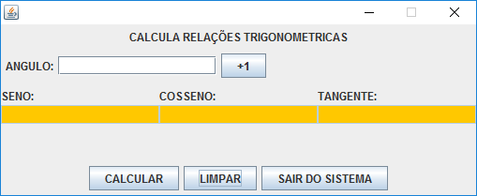
Comecei implementando a interface 7
Na minha implementação ficou assim...
Ver o arquivo Trigonometria2.java

Slide 17
IMPLEMENTAÇÃO DA INTERFACE 07
Lembrando também que este este botão não estava previsto na implementação original

Slide 18
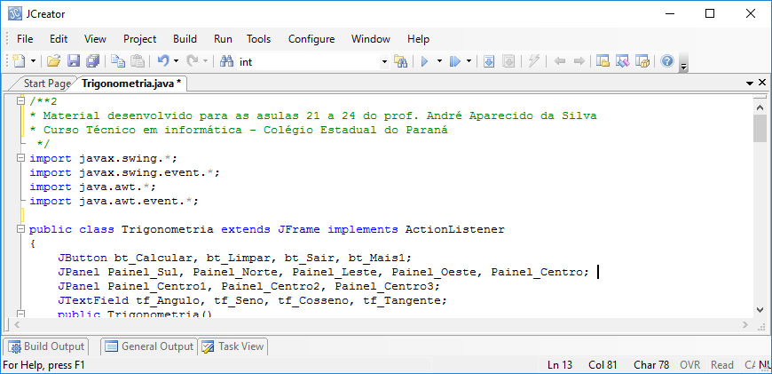
O código
Declaração dos componentes – Os Botões

Slide 19
O código
Declaração dos componentes – As caixas de textos

Slide 20
O código
Declaração dos componentes – Os painéis
Também foram criados outros painéis no meio do código

Slide 21
Lembrando também...
Será necessário importar as bibliotecas de interfaces e de eventos
Implementação obrigatória

Slide 22
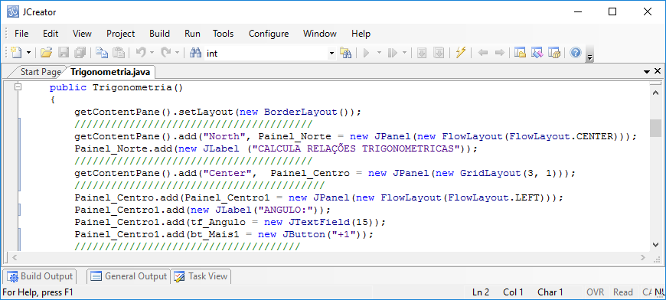
O método construtor
Defini BorderLayout como Layout do Jframe e na posição norte foi adicionado um painel com Layout FlowLayout.CENTER. Neste novo painel foi criada e instanciada uma JLabel com a frase calcula relações trigonométricas

Slide 23
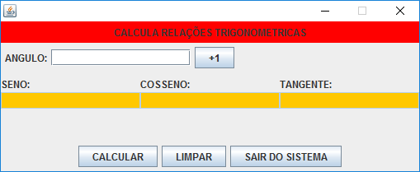
A implementação ficou assim
Para efeitos didáticos mudei a cor.

Slide 24
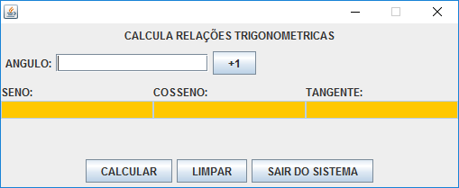
O painel central
Foi subdividido e adicionados os componentes
Painel_Centro1
Painel_Centro2
Painel_Centro3

Slide 25
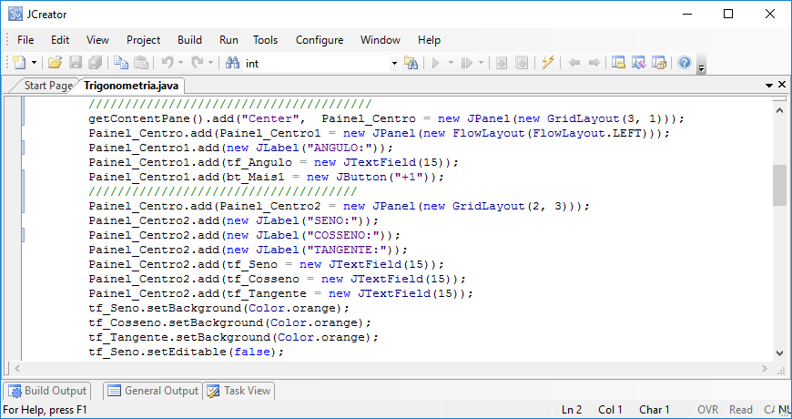
O painel central

Slide 26
O painel central

Slide 27
Por que não foi usado o painel_centro3?

Slide 28
O tratamento de eventos

Slide 29
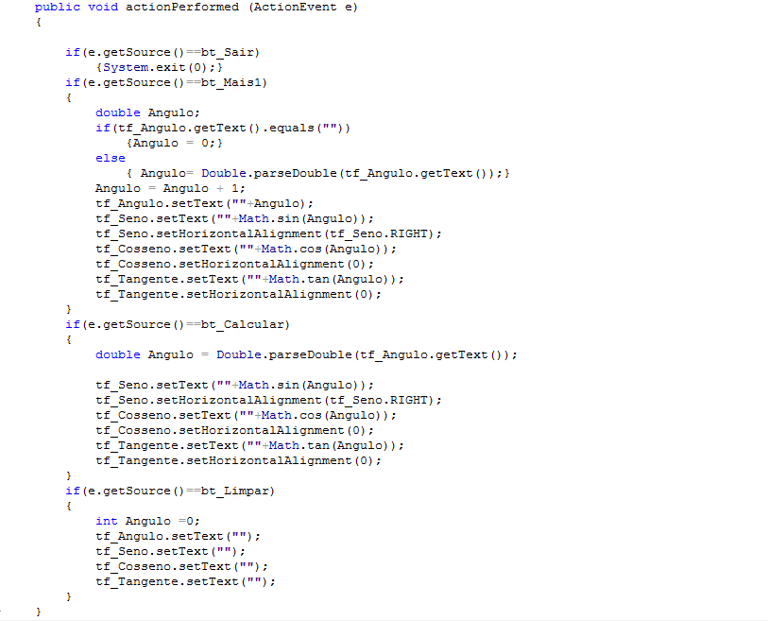

Slide 31
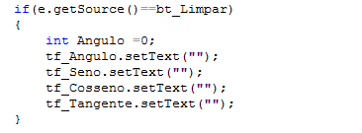

O eventos para Sair e Limpar campos

Slide 32
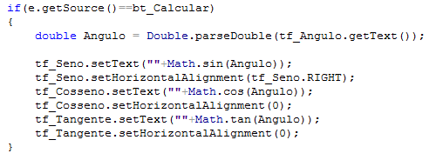
Eventos para o botão Calcular

Slide 33
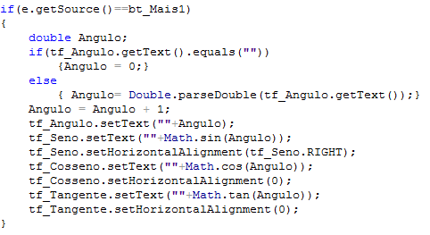
Eventos para o botão Mais1
Tirando a parte dentro do quadrado, o restante é igual ao evento do botão calcular. Talvez seria mais inteligente criar um método que fosse acessado nos dois botões.

Slide 34
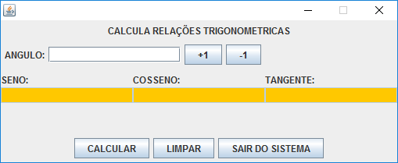
Como ficaria a implementação para um botão Menos1
Ver o arquivo Trigonometria2.java

Slide 35
Também seria necessário limitar os valores em 0º e 360º

Slide 36
Opção 02

Slide 37
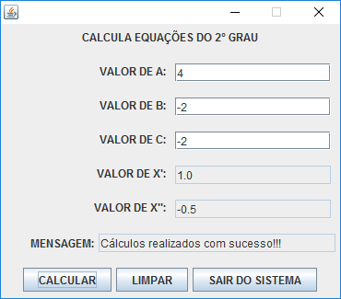
Na minha implementação ficou assim

Slide 38
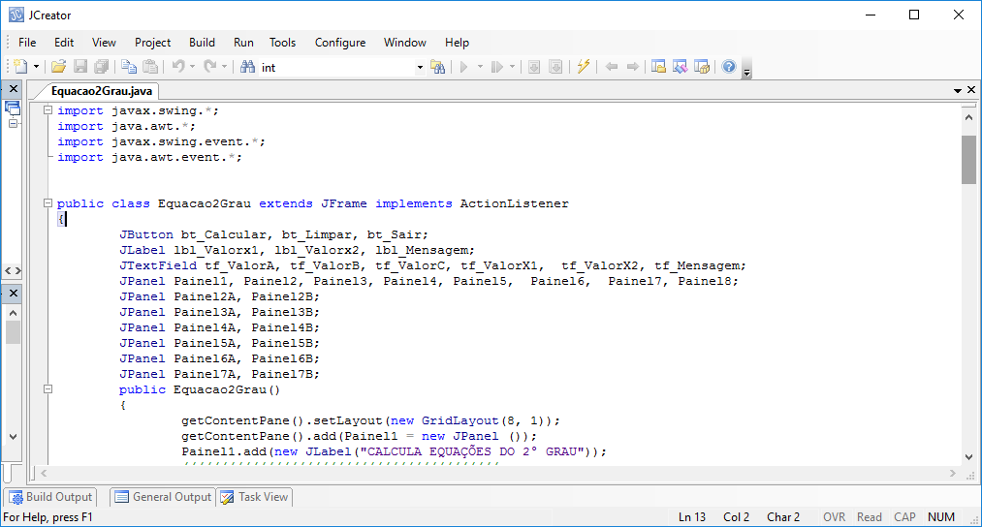
Botões

Slide 39
Etiquetas

Slide 40
Caixas de textos

Slide 41
Paineis

Slide 42
O Layout

Slide 43
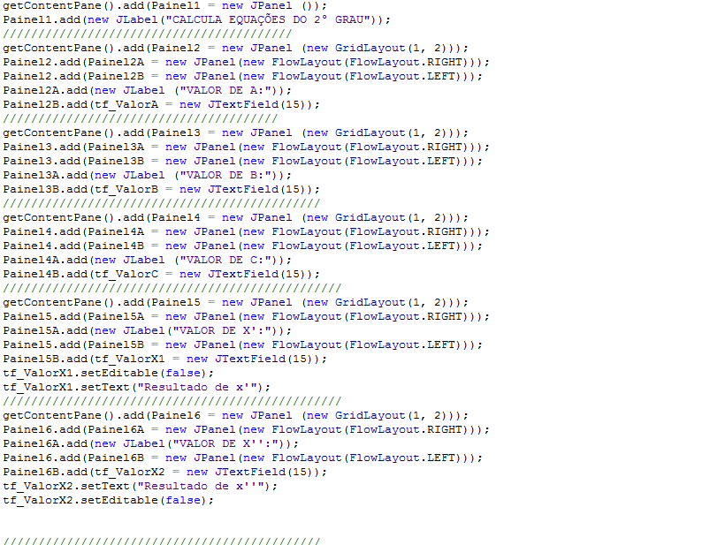
Adição dos componentes
Painéis

Slide 44
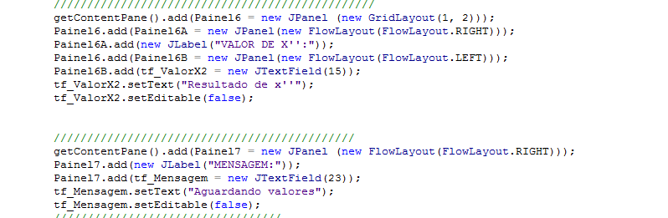
Adição dos componentes - Caixas de textos

Slide 45
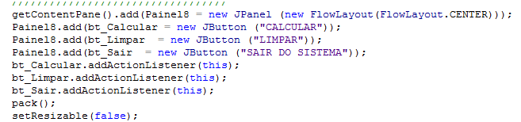
Adição dos botoes
Configurações da tela

Slide 46
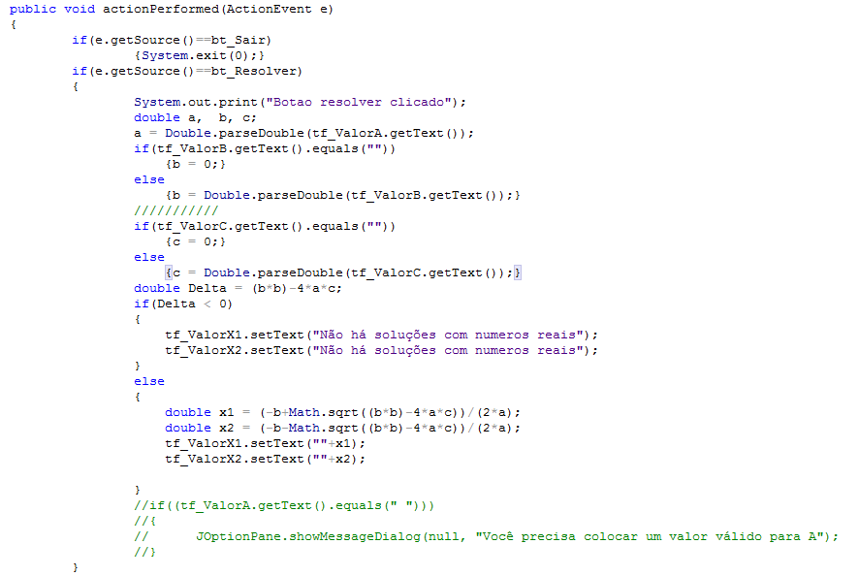
Tratamento de eventos para esta classe

Slide 47
TRABALHO EM EQUIPES
(02 OU 03 PESSOAS)
Valor 2,0 pontos
Elabore uma das telas a seguir.
Em duplas, escolha seu parceiro nesta atividade e a interface que será criada e avise ao professor.
Se eventualmente a lógica das operação não funcionar o professor ajudará, mas a interface você deverá desenvolver.
Entregar até 24/04/17. MANDE O QUANTO ANTES PELO EMAIL: andre@oxnar.com.br
Enviar somente o arquivos com extensão .java

Slide 48
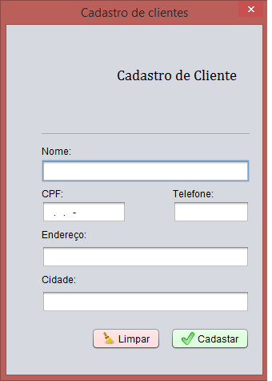
Opção 01

Slide 49
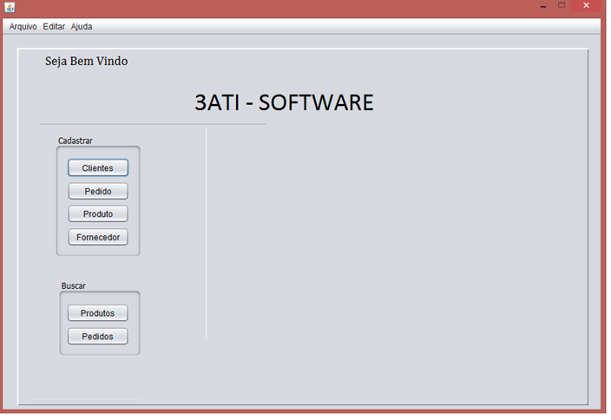
Opção 02
NÃO SERÁ NECESSÁRIO COLOCAR O MENU NEM IMPLEMENTAR A FUNCIONALIDADE DOS BOTÕES.
Coloque também um botão para sair do sistema.

Slide 50
Opção 02
Dica:
* Use o método setSize(Largura, Altura); para definir o tamanho da tela e não o método pack();

Slide 51
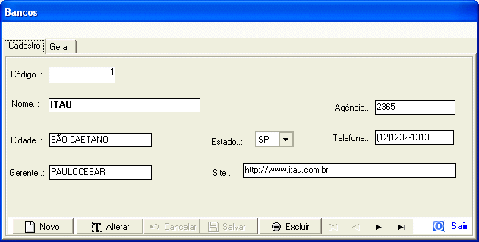
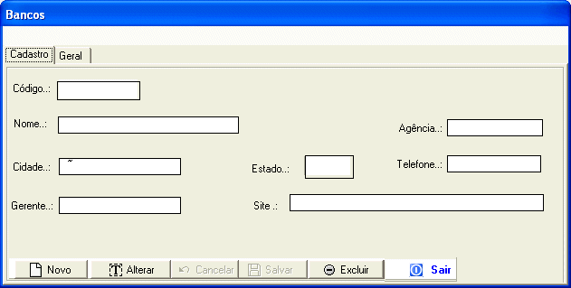
Opção 03
* Não é necessário colocar os menus.
* Só implemente as funcionalidade de limpar (cancelar)campos e sair

Slide 52
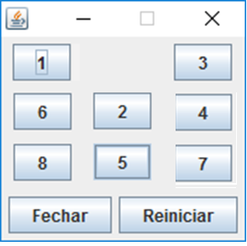
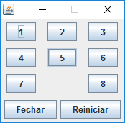

Opção 4
Criar a interface para este Jogo –
Não será necessário que os botões se movam ao clicar, mais para frente mostrarei como fazer isto.
Implemente só o botão fechar que finaliza o jogo e o botão Reiniciar que executará estes dois comando dispose(); e setVisible(true);

Slide 53
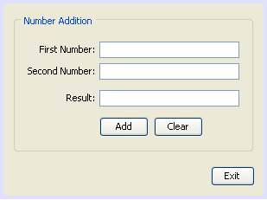
Opção 05
Construir esta tela com os label em português
Clinicando no botão adicionar (add) deve-se somar os valores que constam nas duas caixas de textos anteriores
Clicando no botão Limpar (Clear), deixar as caixas de textos vazias
Clicando no botão Sair (Exit), fechar a tela do sistema

Slide 54
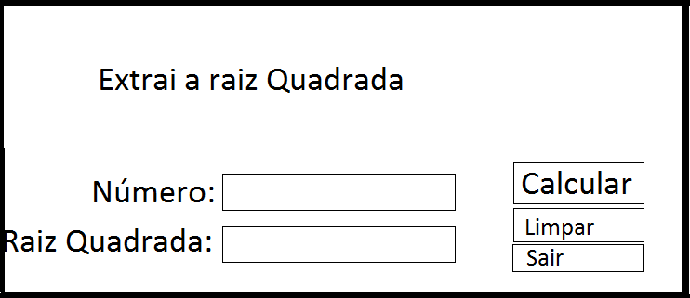
Opção 06
O método para extrair raízes quadradas é Math.sqrt(...
Ao clicar no botão calcular será extraída a raiz quadra do numero e exibido o resultado na caixa de textos Raiz Quadrada.

